Slide 1

Dinámica de Máquinas Eléctricas
Ingeniería Civil en Electricidad
Mención Sistemas de Energía
Segundo Semestre 2018
Prof. Matías Díaz

Slide 2
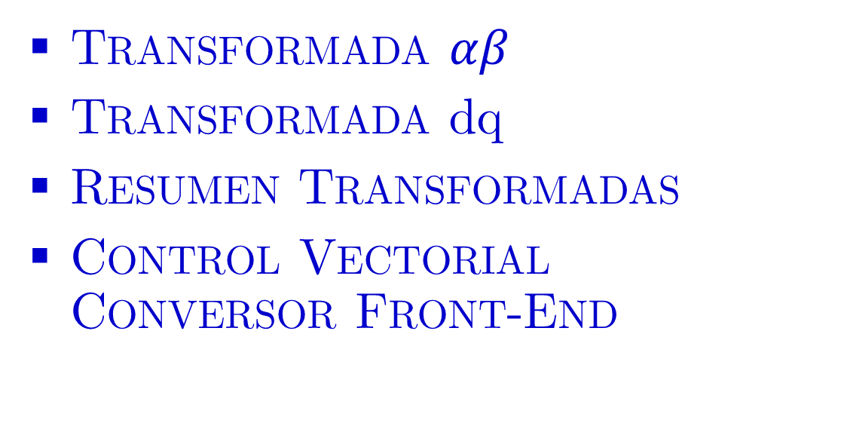
Agenda
Transformada $αβ$
Transformada dq
Resumen Transformadas
Control Vectorial Conversor Front-End

Slide 3
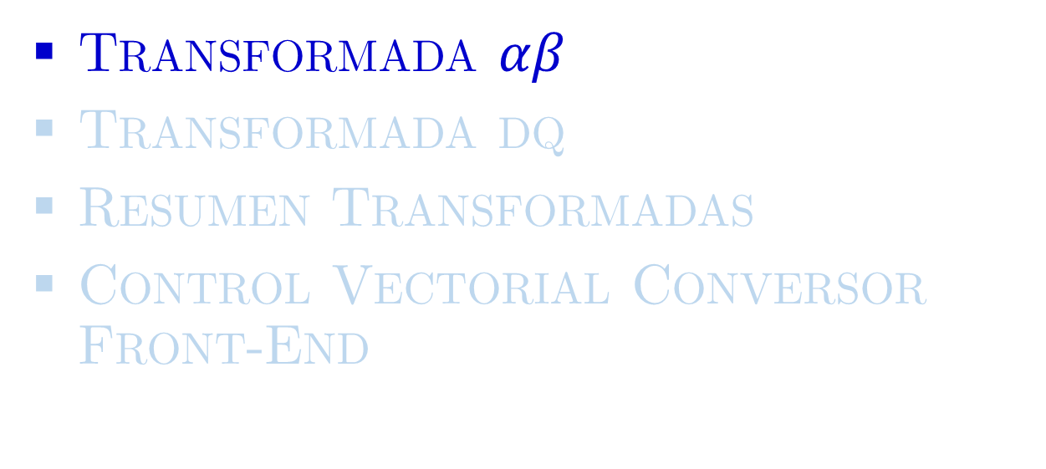
Agenda
Transformada $αβ$
Transformada dq
Resumen Transformadas
Control Vectorial Conversor Front-End

Slide 4

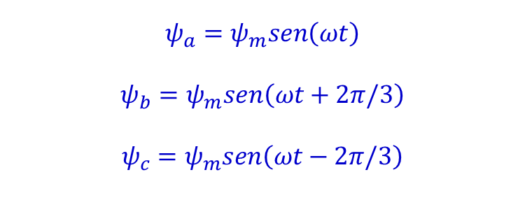

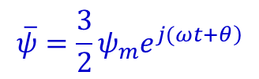
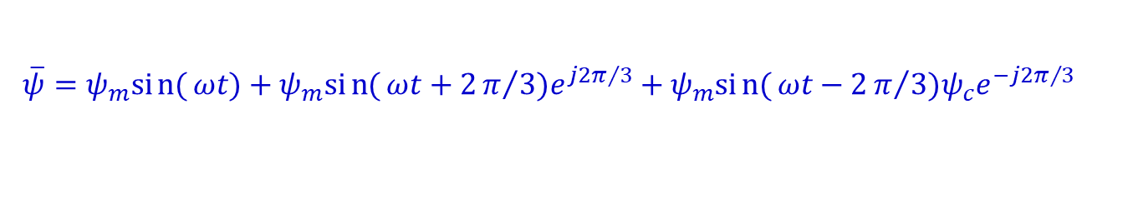
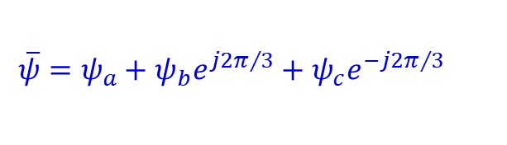
Transformada αβ
$$\overline{ψ}=ψ_{a}+ψ_{b}e^{j2π/3}+ψ_{c}e^{−j2π/3}$$
$$\overline{ψ}$$
$$ψ_{a}=ψ_{m}sen\left(ωt\right)$$
$$ψ_{b}=ψ_{m}sen\left(ωt+2π/3\right)$$
$$ψ_{c}=ψ_{m}sen\left(ωt−2π/3\right)$$
$$\overline{ψ}=ψ_{m}sin{(}ωt)+ψ_{m}sin{(}ωt+2π/3)e^{j2π/3}+ψ_{m}sin{(}ωt−2π/3)ψ_{c}e^{−j2π/3}$$
$$\overline{ψ}=\frac{3}{2}ψ_{m}e^{\left.j(ωt+θ\right)}$$
$$\overline{ψ}=ψ_{α}+jψ_{β}$$

Slide 5


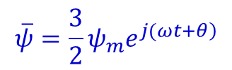
Transformada αβ
$$\overline{ψ}$$
$$\overline{ψ}=ψ_{α}+jψ_{β}$$
$$\overline{ψ}=\frac{3}{2}ψ_{m}e^{\left.j(ωt+θ\right)}$$

Slide 6





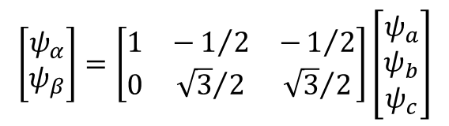
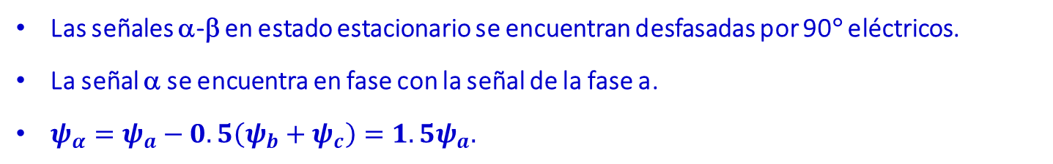






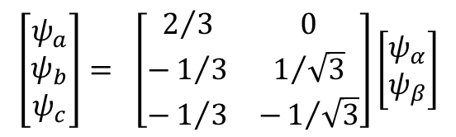

Transformada αβ
Resumen
$$abc→αβ$$
$$ψ_{a}$$
Símbolo
$$\left[\begin{matrix}ψ_{α} \\ ψ_{β}\end{matrix}\right]=\left[\begin{matrix}1 & −1/2 & −1/2 \\ 0 & {\sqrt{3}}/2 & {\sqrt{3}}/2\end{matrix}\right]\left[\begin{matrix}ψ_{a} \\ ψ_{b} \\ ψ_{c}\end{matrix}\right]$$
$$ψ_{α}$$
$$ψ_{b}$$
3/2
$$ψ_{c}$$
$$ψ_{β}$$
$$αβ→abc$$
Símbolo
$$ψ_{a}$$
$$ψ_{α}$$
$$\left[\begin{matrix}ψ_{a} \\ ψ_{b} \\ ψ_{c}\end{matrix}\right]= \left[\begin{matrix}2/3 & 0 \\ −1/3 & 1/{\sqrt{3}} \\ −1/3 & −1/{\sqrt{3}}\end{matrix}\right]\left[\begin{matrix}ψ_{α} \\ ψ_{β}\end{matrix}\right]$$
2/3
$$ψ_{b}$$
$$ψ_{β}$$
$$ψ_{c}$$
Las señales α-β en estado estacionario se encuentran desfasadas por 90° eléctricos.
La señal α se encuentra en fase con la señal de la fase a.
$ψ_{α}=ψ_{a}−0.5\left(ψ_{b}+ψ_{c}\right)=1.5ψ_{a}.$

Slide 7
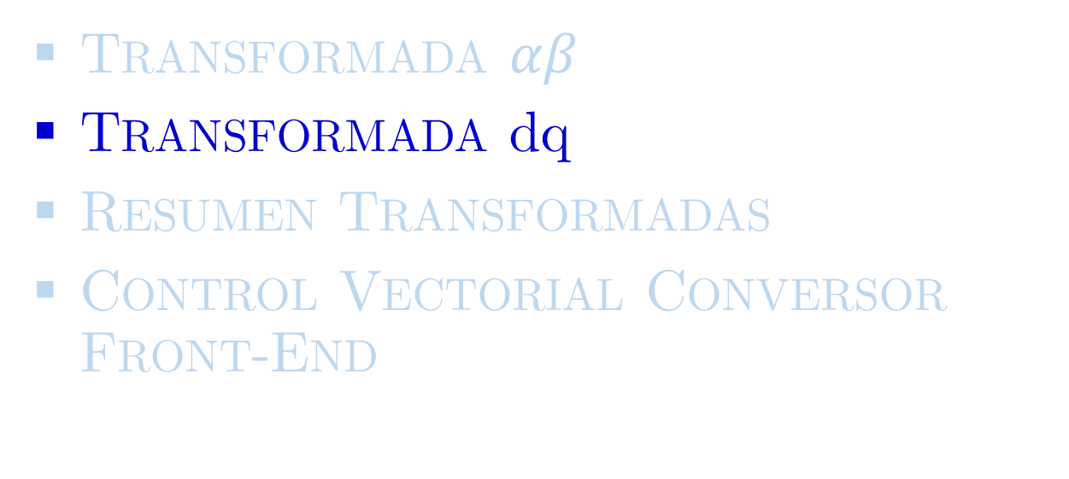
Agenda
Transformada $αβ$
Transformada dq
Resumen Transformadas
Control Vectorial Conversor Front-End

Slide 8
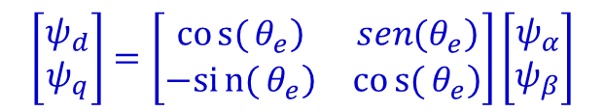


Transformada dq
$$q$$
$$d$$
$$\left[\begin{matrix}ψ_{d} \\ ψ_{q}\end{matrix}\right]=\left[\begin{matrix}\left.cos{(}θ_{e}\right) & \left.sen(θ_{e}\right) \\ \left.−sin{(}θ_{e}\right) & \left.cos{(}θ_{e}\right)\end{matrix}\right]\left[\begin{matrix}ψ_{α} \\ ψ_{β}\end{matrix}\right]$$

Slide 9
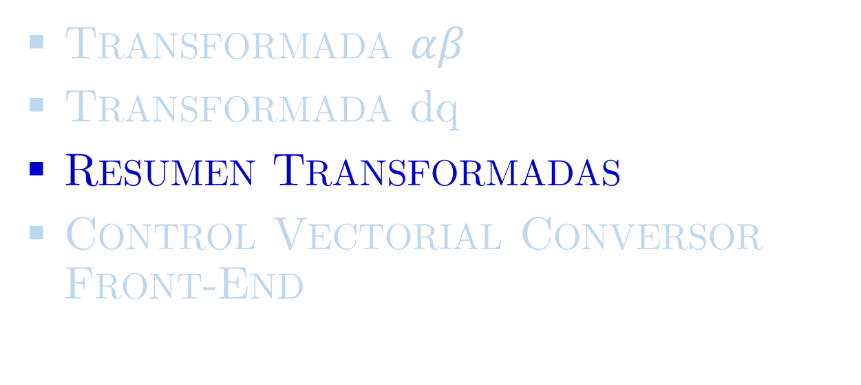
Agenda
Transformada $αβ$
Transformada dq
Resumen Transformadas
Control Vectorial Conversor Front-End

Slide 10
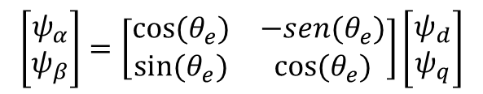




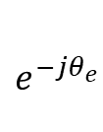



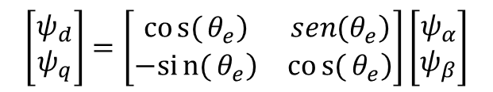




Transformada dq
Resumen
$$αβ→dq$$
$$ψ_{α}$$
Símbolo
$$e^{−jθ_{e}}$$
$$ψ_{d}$$
$$\left[\begin{matrix}ψ_{d} \\ ψ_{q}\end{matrix}\right]=\left[\begin{matrix}\left.cos{(}θ_{e}\right) & \left.sen(θ_{e}\right) \\ \left.−sin{(}θ_{e}\right) & \left.cos{(}θ_{e}\right)\end{matrix}\right]\left[\begin{matrix}ψ_{α} \\ ψ_{β}\end{matrix}\right]$$
$$ψ_{β}$$
$$ψ_{q}$$
$$dq→αβ$$
Símbolo
$$ψ_{α}$$
$$ψ_{d}$$
$$e^{jθ_{e}}$$
$$\left[\begin{matrix}ψ_{α} \\ ψ_{β}\end{matrix}\right]=\left[\begin{matrix}cos(θ_{e}) & −sen(θ_{e}) \\ sin(θ_{e}) & cos(θ_{e})\end{matrix}\right]\left[\begin{matrix}ψ_{d} \\ ψ_{q}\end{matrix}\right]$$
$$ψ_{q}$$
$$ψ_{β}$$
Las señales dq son continuas.
La señal d debería tener la misma amplitud del peak de las señales en αβ.
El cálculo del ángulo es fundamental para efectuar esta transformada.

Slide 11



Resumen de transformadas
$$abc→αβ$$
$$αβ→dq$$
$$\left[\begin{matrix}ψ_{a} \\ ψ_{b} \\ ψ_{c}\end{matrix}\right]= \left[\begin{matrix}2/3 & 0 \\ −1/3 & 1/{\sqrt{3}} \\ −1/3 & −1/{\sqrt{3}}\end{matrix}\right]\left[\begin{matrix}\left.cos{(}θ_{e}\right) & \left.−sen(θ_{e}\right) \\ \left.sin{(}θ_{e}\right) & \left.cos{(}θ_{e}\right)\end{matrix}\right]\left[\begin{matrix}ψ_{d} \\ ψ_{q}\end{matrix}\right]$$

